Slide 1
Database sederhana penjualan accessories handphone
Deskripsi singkat di sini

Slide 2
Ade Arian
Akbar Fidhel Muhammad
Dzikri Puja Auliarachman
Putri Aulia
Sarah Ayu Rahmawati
kelompok

Slide 3
Abstrak
Penggunaan teknologi yang berkembang pesat di semua bidang kehidupan seperti pendidikan, perdagangan, dan militer. Perkembangan teknologi yang mempengaruhi desain sistem harus dapat membantu manusia dalam kegiatan mereka. Data Mahasiswa adalah data mahasiswa yang berisi nilai, kehadiran dan sebagainya. Sedangkan untuk pengolahan data dan Penilaian telah dilakukan secara manual, sehingga masih ada inefisiensi dalam penggunaan waktu dan usaha. Sehingga kebutuhan untuk berpikir tentang bagaimana membangun Database Mahasiswa pada Java. Database ini dibuat dalam bentuk sederhana yang dapat digunakan dengan mudah. Databasei ini dibangun dengan menggunakan bahasa pemrograman Java dengan perangkat lunak NetBeans IDE 7.0 dan sistem manajemen database (database) menggunakan MySQL disertakan dengan XAMPP.

Slide 4
Pendahuluan
Sistem informasi berbasis komputer saat ini telah menjadi suatu hal yang primer bagi kebutuhan pemenuhan kebutuhan informasi. Banyak bidang yang telah memanfaatkan sistem informasi berbasis komputer sebagai sarana mempermudah pekerjaan. Mulai dari kalangan pebisnis sampai dengan akademis/pendidikan telah menggunakan komputer sebagai alat bantu dalam mempermudah pekerjaan. Perkembangan IPTEK (Ilmu Pengetahuan dan Teknologi) memicu banyak kalangan untuk mencari alternatif pemecahan masalah dibidang sistem informasi. Penggunaan komputer sebagai alat bantu penyelesaian pekerjaan dibidang teknologi sistem informasi semakin banyak bekembang disegala bidang. Komputer dirasa banyak memiliki keunggulan, alasannya komputer dapat diprogram sehingga dapat digunakan sesuai keinginan user/pemakainya.

Slide 5
Latar belakang
Java adalah bahasa pemrograman yang populer, yang digunakan untuk mengembangkan aplikasi berbasis web, desktop dan mobile. Salah satu fitur yang umum diimplementasikan dalam aplikasi Java adalah operasi CRUD (Create, Read, Update, Delete). CRUD memungkinkan pengguna untuk membuat, membaca, memperbarui dan menghapus data dari aplikasi. Hal ini sangat penting ketika membangun aplikasi berbasis data, seperti sistem manajemen penjualan atau sistem manajemen inventori.

Slide 6
bagaimana cara membuat database penjualan b arang
bagaimana cara melakukan Create pada database penjualan barang
rumusan masalah
bagaimana cara nelakukan Read pada database penjualan barang
bagaimana cara melakukan Update pada database penjualan barang
bagaimana cara melakukan Update pada database penjualan barang

Slide 7
Batasan masalah
aplikasi database sederhana untukn penjualan barang.
menggunakan metode CRUD
tidak ada spesifikasi tambahan yang diberikan

Slide 8
Tujuan
Tujuan dari proposal ini adalah untuk mengembangkan aplikasi Java yang melakukan operasi CRUD. Aplikasi ini akan mampu membuat, membaca, memperbarui dan menghapus data dari berbagai sumber data, seperti basis data relasional, basis data NoSQL, dll. Aplikasi ini akan memungkinkan pengguna untuk dengan cepat dan mudah mengakses dan memanipulasi data yang tersimpan di sumber data.

Slide 9
Bahasa Pemrograman java
Bahasa Java adalah bahasa pemrograman tingkat tinggi yang dirancang untuk membangun aplikasi yang portabel, dapat diskalakan, dan tangguh. Ini banyak digunakan untuk mengembangan aplikasi desktop, web dan seluler, video game, dan lainnya. Java dikenal karena kesederhanaan, keamanan, dan ketangguhannya dan dianggap sebagai salah satu bahasa pemrograman paling populer di dunia.

Slide 10
Database
Database adalah pengolahan data yang memungkinkan penyimpanan, pengorganisasian, dan akses informasi yang tersimpan secara efisien.

Slide 11
Metode CRUD
metode CRUD merupakan akronim dari Create, Read, Update, dan Delete. yaitu operasi dasar pada basis data untuk membuat, memperbaiki, dan menghapus data.

Slide 12
My SQL
MySQL adalah Relational Database Management System (RDBMS) yang populer dan gratis, menyediakan fungsi-fungsi pengelolaan basis data seperti penyimpanan, manipulasi, dan pengambilan data.

Slide 13
METODOLOGI

Slide 14
Metode Pembuatan prgram
Create : menambhkan data baru kedalam database.
Read : membaca data dari database.
Update : memperbarui data yang ada di database.
Delete : menghapus data dari database.
Metode Pembuatan Program kita menggunakan Metode CRUD adalah akronim untuk Create, Read, Update, dan Delete, yaitu operasi dasar dalam pengelolaan data pada basis data. Dalam pembuatan program, metode CRUD dapat digunakan sebagai salah satu metodologi untuk membuat aplikasi yang berinteraksi dengan basis data. Metode ini mengikuti tahapan-tahapan berikut:

Slide 15
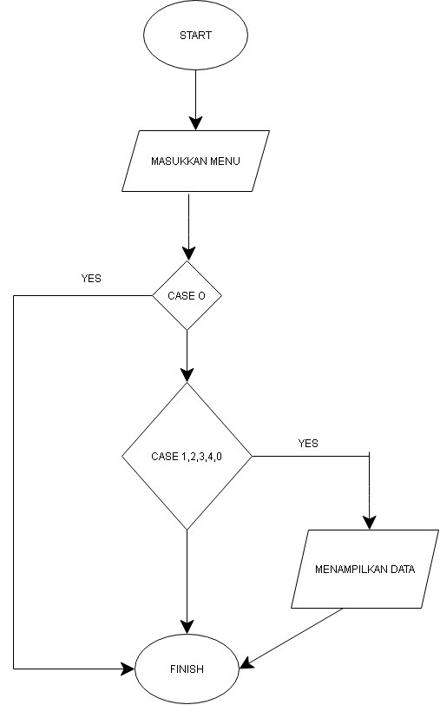
Flowcchart program

Slide 16
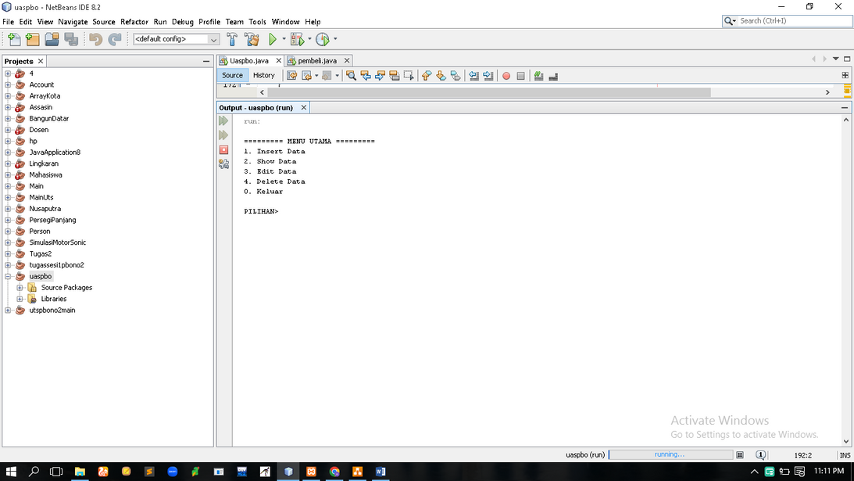
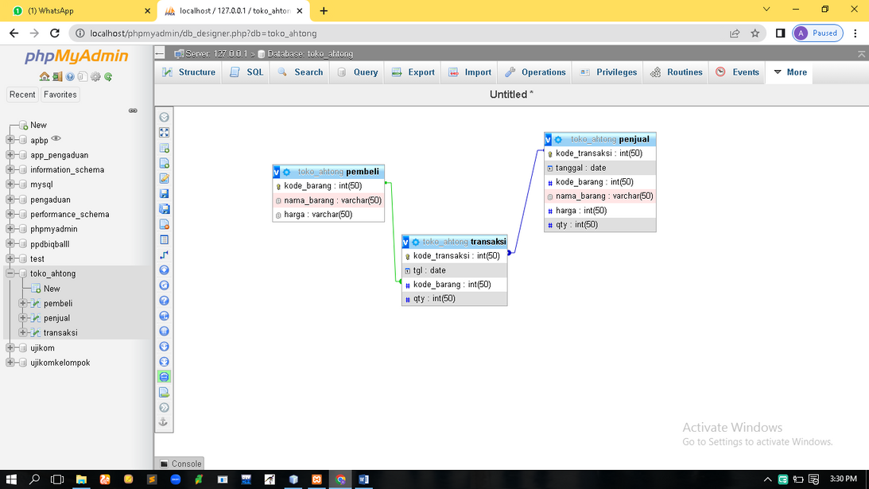
Hasil program

Slide 17
KESIMPULAN
Adapun kesimpulan yang dapat diambil sebagai berikut :
1. Sistem yang dirancang adalah sistem yang berbentuk aplikasi Data Penjualan Barang. Aplikasi Database Penjualan barang dalam mendata pembeli agar lebih efektif dan efisien.
2. Menggunakan aplikasi Database Penjualan barang ini dapat mengetahui status Pembelian.
3. Aplikasi Penjualan barang ini telah menggunakan database, maka aplikasi Penjualan barang ini akan membantu dalam membuat laporan pembelian.

Slide 18

TERIMA KASIH

Slide 19





Salin catatan, tarik ke papan, dan tulis ide Anda.
Salin catatan, tarik ke papan, dan tulis ide Anda.
Papan Tulis
Tulis catatan di sini
Tulis catatan di sini
Tip: Kolaborasi memudahkan kerja tim! Klik "Bagikan" dan ajak semua rekan tim mengisinya. Gunakan halaman papan ini untuk buletin, curah pendapat, dan ide seru lainnya!
Ke Halaman Agenda

